Slide 1
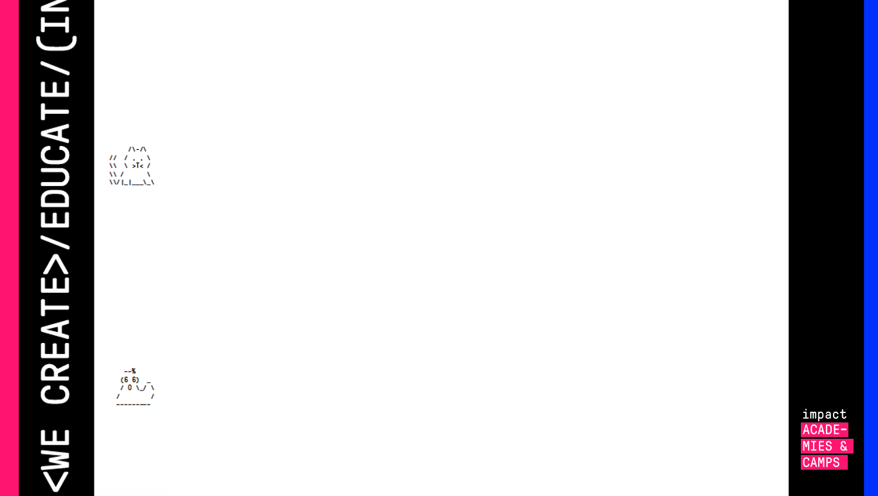
Programarea în JavaScript
Realizat de
Bejan Edgar

Slide 2

Ce am învățat eu?
Obiectivul inițial era crearea un joc de piatră-hârtie-foarfece. În acest joc, doi jucători aleg una dintre cele trei opțiuni: piatră, hârtie sau foarfece.. În urma realizării acestuia, am creat o bază solidă în JS și mi-am testat cunoștințele folosind acest limbaj. Am pus în practică principii fundamentale de programare, combinând și cunoștințele din celelalte limbaje, precum HTML si CSS.

Slide 3

Ce programe am realizat eu
Taskul a constat in crearea un joc de piatră-hârtie-foarfece. În acest joc, doi jucători aleg una dintre cele trei opțiuni: piatră, hârtie sau foarfece. Fiecare opțiune câștigă peste una dintre opțiuni și pierde față de cealaltă. Jocul continuă până când unul dintre jucători marchează un anumit număr de puncte.

Slide 4
Ce a fost cel mai interesant?
Când am lucrat la acest proiect, am descoperit că a fost foarte interesant să creez o aplicație complet funcțională, care interacționează dinamic cu utilizatorul. Faptul că am putut să construiesc un program care acceptă modificari si face o simulare de un joc impotriva unui robot, captivant să văd cum elementele de bază ale programării au funcționat împreună pentru a crea o experiență de utilizare reală și practică.

Slide 5
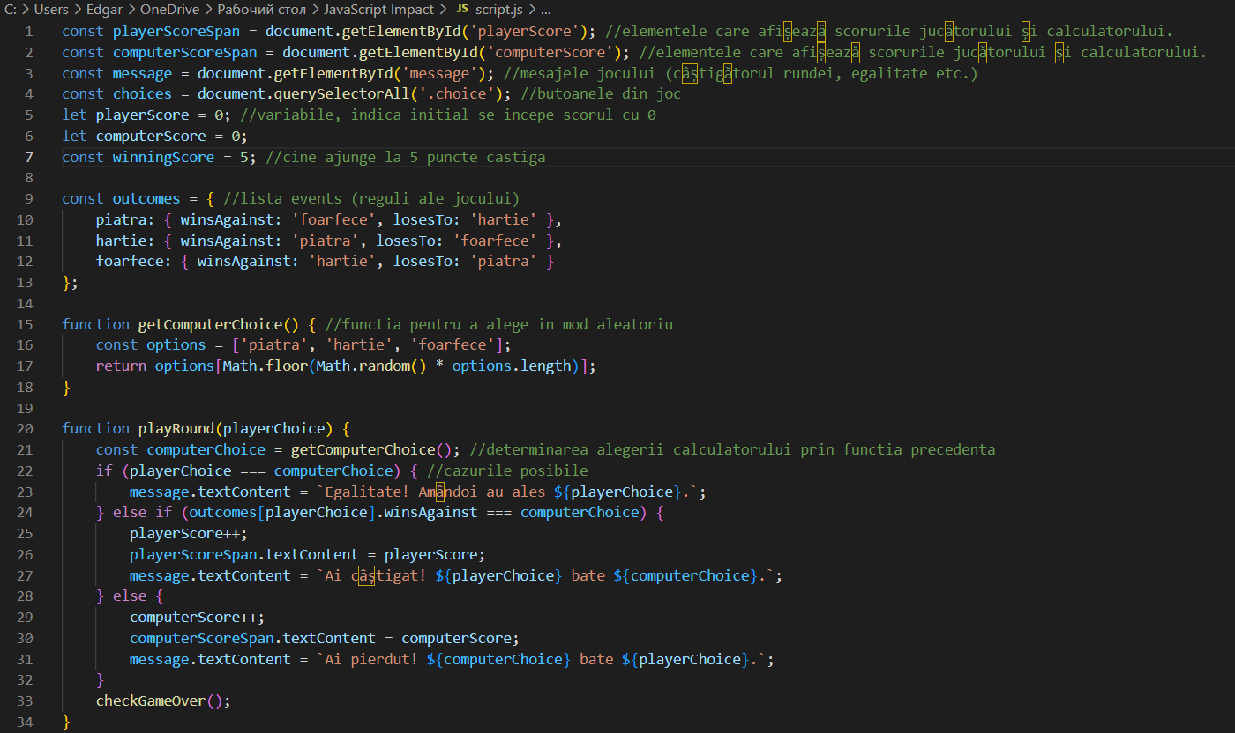
Proiectul meu

Slide 6
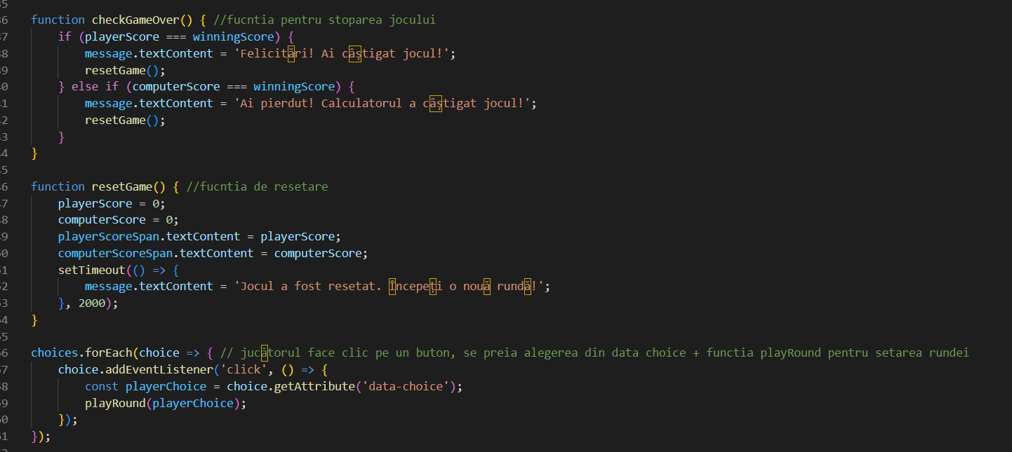
Proiectul meu

Slide 7
Cine m-a ajutat
Effective JS, Joshua J. Bloch
https://www.youtube.com/watch?v=U2OliQwRb6c&list=PLDyJYA6aTY1lT614ixLYq48har7EnCXpk – js main ideas
https://www.youtube.com/watch?v=kWJHzambtNo&list=PLBlnK6fEyqRiraym3T703apTvEZLaSVtJ – js arrays and combinations

Slide 8
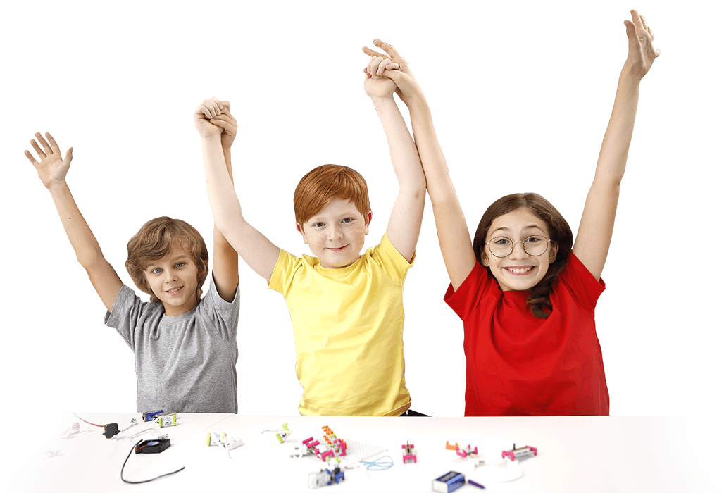
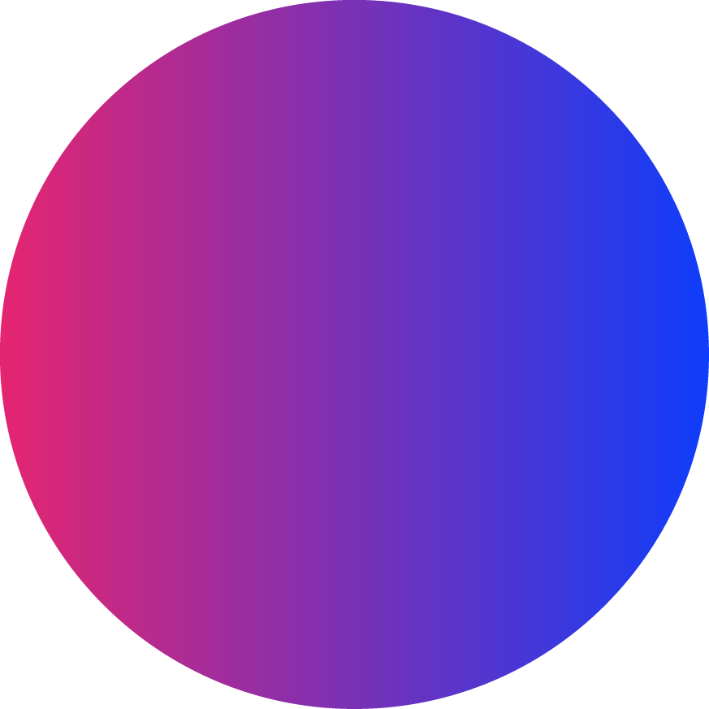

<Thank you!/>

